Slide 1
Жизненный цикл программного обеспечения. Модели ЖЦ ПО.

Slide 2
Введение
В начале развития компьютерной индустрии проблема написания программ относилась к области искусства.
Важным толчком к совершенствованию методов разработки программ стало разделение пользователей на два класса: тех, кто пишет программы, и тех, кто решает с помощью этих программ прикладные задачи.

Slide 3
Методология
Основная задача профессионального программирования состоит в создании высококачественного ПО. Чтобы решать эту задачу на должном уровне необходимо определить методологию программирования и сформировать технологический подход

Slide 4
Жизненный цикл
Жизненный цикл программного обеспечения (ПО) включает в себя все этапы его развития: от возникновения потребности в нем до полного прекращения его использования вследствие морального старения или потери необходимости решения соответствующих задач.
По длительности жизненного цикла программные изделия можно разделить на два класса: с малым и большим временем жизни

Slide 5
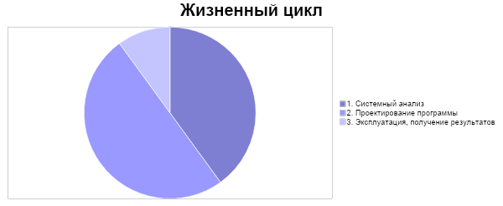
ПО с малым временем жизни
Программные изделия с малой длительностью эксплуатации создаются в основном для решения научных и инженерных задач, для получения конкретных результатов вычислений. Такие программы обычно относительно невелики.

Slide 6
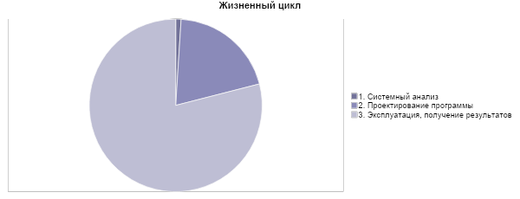
Программные изделия с большой длительностью эксплуатации
Программные изделия с большой длительностью эксплуатации создаются для регулярной обработки информации и управления. Структура таких программ сложная. Их размеры могут изменяться в широких пределах (1...1000 тыс. команд), однако все они обладают свойствами познаваемости и возможности модифи­кации в процессе длительного сопровождения и использования различными специалистами.

Slide 7
Основные причины изучения моделирования ЖЦ
Это знание помогает понять, на что можно рассчитывать при заказе или приобретении ПО и что нереально требовать от него.
Модели ЖЦ — основа знания технологий программирования и инструментария, поддерживающего их.
Общие знания того, как развивается программный проект, дают наиболее надежные ориентиры для его планирования.

Slide 8
Обобщенная модель жизненного цикла
Системный анализ
Проектирование программного обеспечения:
Оценка (испытания) программного обеспечения.
Использование программного обеспечения

Slide 9
Стандарт PSS 05_0 организации ESA
В данном документе описаны все 6 фаз ЖЦ ПО. Также в этом документе описаны некоторые основные модели ЖЦ ПО.
Документ состоит из семи частей. Первая часть – вводная. Остальные 6 частей точно описывают 6 фаз ЖЦ ПО.

Slide 10
Фазы жизненного цикла ПО по PSS 05_0
Vision фаза: видение проекта;
UR-фаза: определение требований заказчика/пользователя (UR-phase);
SR-фаза: определение требований к ПО (SR-phase);
AD-фаза: архитектурное проектирование (AD-phase);
DD-фаза: детальное проектирование и производство код-программы (DD-phase);
TR-фаза: передача ПО в эксплуатацию (TR-phase);
OM-фаза: эксплуатация и сопровождение (OM-phase).

Slide 11
ISO/IEC 12207
Основной нормативный документ, регламентирующий ЖЦ ПО – международный стандарт ISO/IEC 12207 (ISO, International Organization of Standardization – Международная организация по стандартизации, IEC, International Electrotechnical Commission – Международная комиссия по электротехнике). Он определяет структуру ЖЦ, содержащую процессы, действия и задачи, выполняемые во время создания ПО.

Slide 12
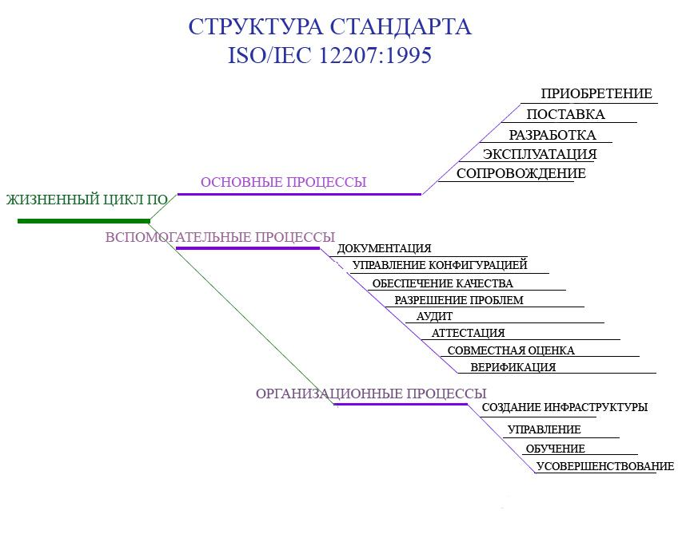
Стандарт ISO/IEC 12207:1995

Slide 13
основные процессы жизненного цикла
процесс приобретения
процесс поставки
процесс разработки
процесс функционирования
процесс сопровождения

Slide 14
вспомогательные процессы жизненного цикла
процесс решения проблем;
процесс документирования;
процесс управления конфигурацией;
процесс обеспечения качества;
процесс верификации;
процесс аттестации;
процесс совместной оценки;
процесс аудита.

Slide 15
Основные процессы
Процесс приобретение или заказ состоит из работ и задач, выполняемых заказчиком. Процесс начинается с определения потребностей заказчика. Далее следуют подготовка и выпуск заявки на подряд, выбор поставщика и управление процессом заказа.
Процесс поставки состоит из работ и задач, выполняемых поставщиком. Процесс продолжается определением процедур и ресурсов, необходимых для управления и обеспечения проекта.
Процесс разработки состоит из работ и задач, выполняемых разработчиком. Процесс включает работы по анализу требований, проектированию, программированию, сборке, тестированию, вводу в действие.

Slide 16
Основные процессы
Процесс эксплуатации состоит из работ и задач оператора. Процесс охватывает эксплуатацию программного продукта и поддержку пользователей в процессе эксплуатации.
Процесс сопровождения состоит из работ и задач, выполняемых персоналом сопровождения. Целью процесса является изменение существующего программного продукта при сохранении его целостности.

Slide 17
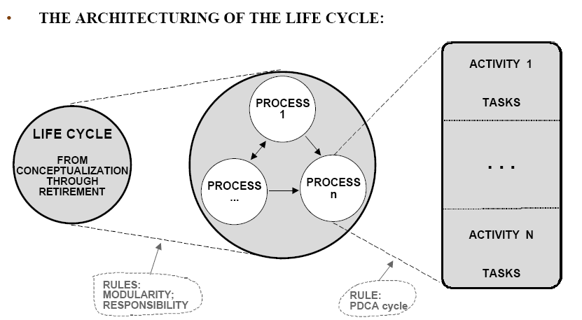
Процессы -> Задачи -> Работы
Notes:
17

Slide 18
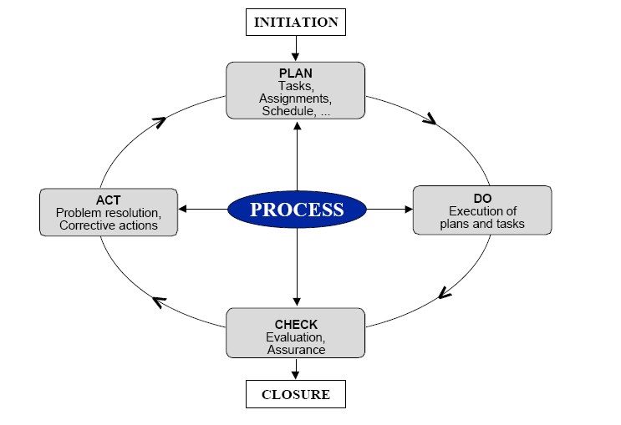
Процесс
Notes:
18

Slide 19
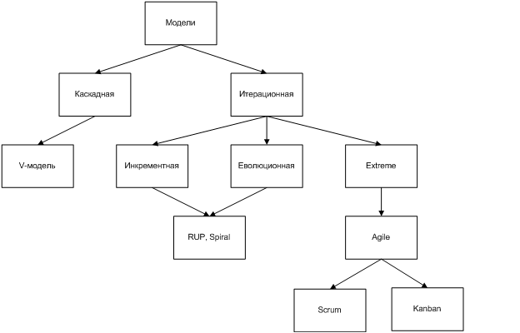
Модели жизненного цикла ПО

Slide 20
Определения
Модель жизненного цикла разбивает процессы проектирования на фазы и определяет, какие процессы в какой фазе происходят.
Вариант модели жизненного цикла – это комбинация основных фаз модели жизненного цикла.
Все проекты ПО должны иметь вариант жизненного цикла, включающий в себя основные фазы.

Slide 21
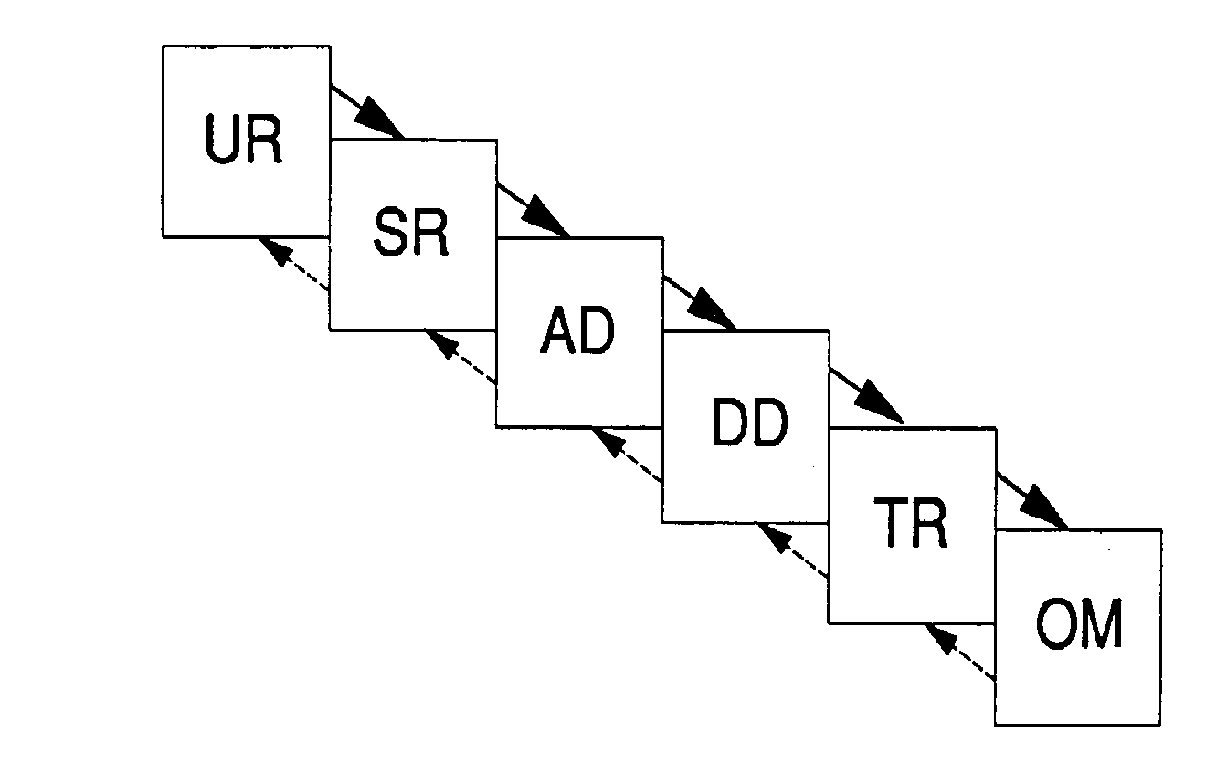
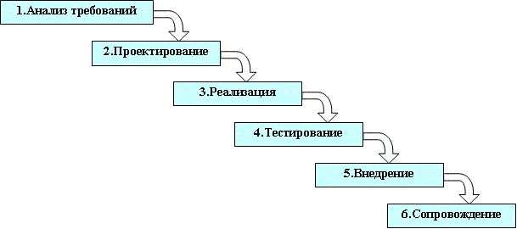
Каскадная модель

Slide 22
Описание каскадной модели
Это простая модель жизненного цикла ПО, состоит из 6 фаз, выполняющихся последовательно.
Преимущество: проста и удобна в применении, процесс разработки выполняется поэтапно.
Недостатки: Ошибка на некотором этапе приводит к возврату назад, что увеличивает затраты. Весь программный продукт разрабатывается за один раз. Нет возможности разбить систему на части.

Slide 23
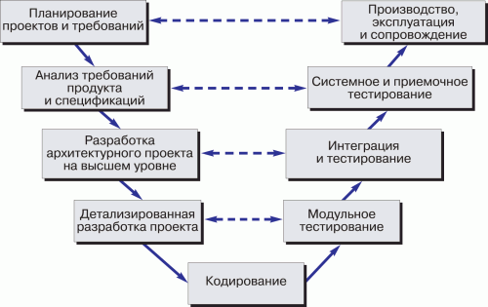
V-модель

Slide 24
Описание V-модели
V-модель унаследовала структурную последовательность от каскадной модели. В этой модели особое значение придается действиям, направленным на верификацию и валидацию продукта.
Преимущества:
Основное преимущество это возможность валидации и верификации;
Модель проста в использовании.
Недостатки:
В модели не предусмотрено внесение требования динамических изменений на разных этапах жизненного цикла, что считается главным недостатком данной модели;
Невозможно внести изменения, не повлияв при этом на график выполнения проекта;

Slide 25
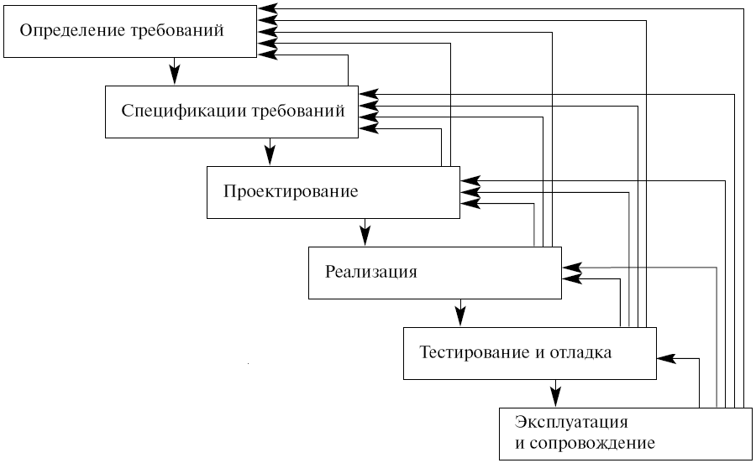
Итерационная модель

Slide 26
Описание итерационной модели
Также эту модель называют итеративной моделью и инкрементальной моделью. Модель IID предполагает разбиение жизненного цикла проекта на последовательность итераций, каждая из которых напоминает «мини-проект».
Цель каждой итерации — получение работающей версии программной системы, включающей функциональность, определённую интегрированным содержанием всех предыдущих и текущей итерации.
Результат финальной итерации содержит всю требуемую функциональность продукта. Таким образом, с завершением каждой итерации продукт получает приращение — инкремент — к его возможностям, которые, следовательно, развиваются эволюционно.

Slide 27
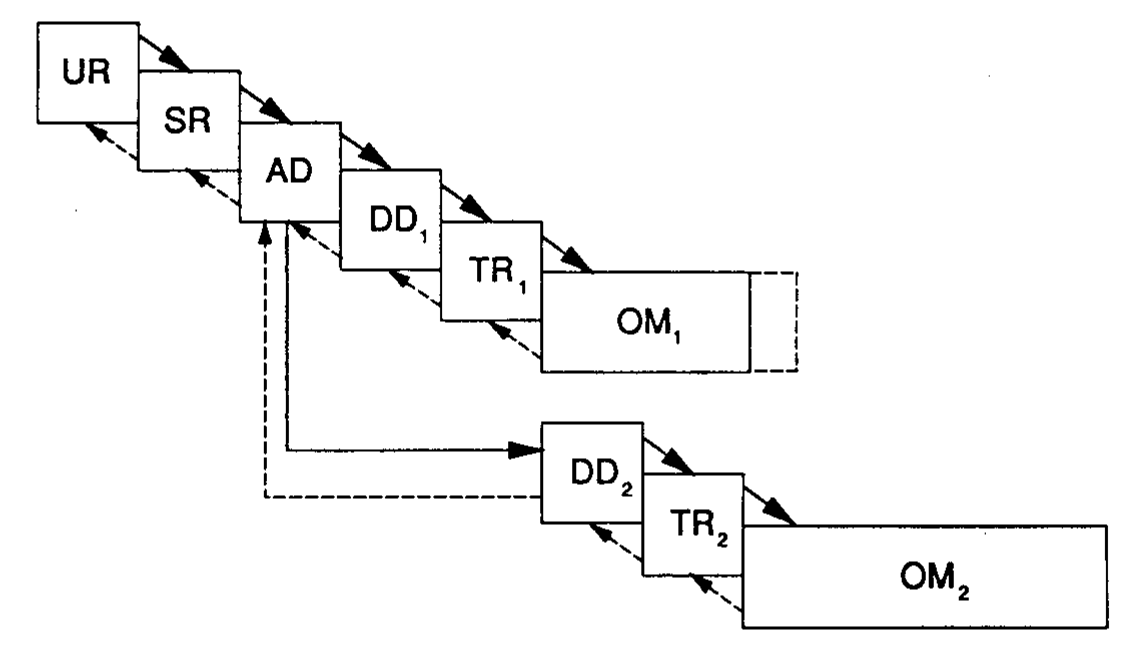
Инкрементная модель
Notes:
27

Slide 28
Итерационная модель
Достоинства:
Главное достоинство данной модели, то что не требуется заранее тратить средства на разработку всего проекта.
существует возможность поддерживать постоянный прогресс в ходе выполнения проекта, за счет итераций;
снижаются затраты на первоначальную поставку программного продукта.
Недостатки.
Одним из главных минусов является то что сразу надо определить полную функциональность;
Модель не проста и необходимо хорошее планирование.

Slide 29
Эволюционная модель
Эволюционная модель жизненного цикла не требует для начала полной спецификации требований. Вместо этого, создание начинается с реализации части функционала, становящейся базой для определения дальнейших требований. Этот процесс повторяется. Версия может быть неидеальна, главное, чтобы она работала. Понимая конечную цель, мы стремимся к ней так, чтобы каждый шаг был результативен, а каждая версия — работоспособна.

Slide 30
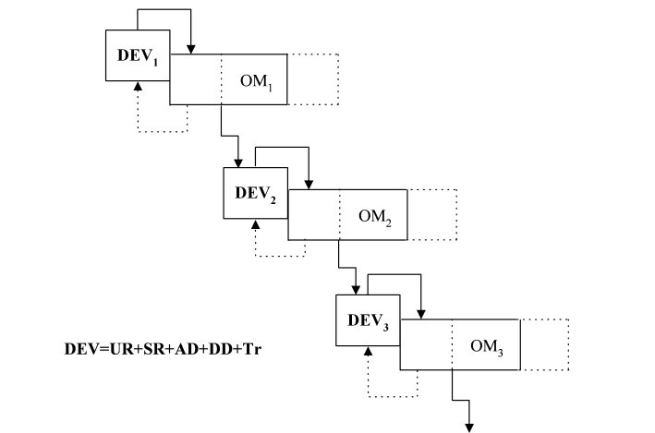
Эволюционная модель
Notes:
30

Slide 31
Когда использовать эволюционную модель
Требования к конечной системе заранее четко определены и понятны.
Проект большой или очень большой.
Основная задача должна быть определена, но детали реализации могут эволюционировать с течением времени.

Slide 32
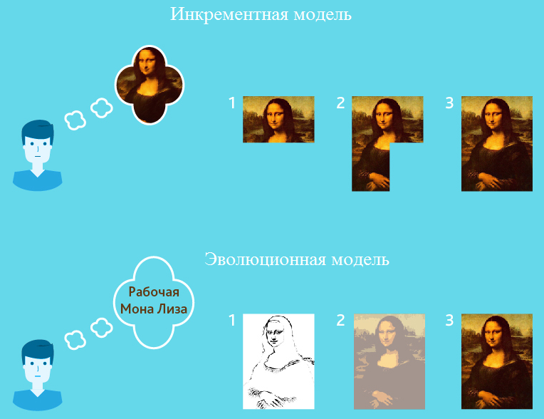
Сравнение инкрементной и эволюционной моделей

Slide 33
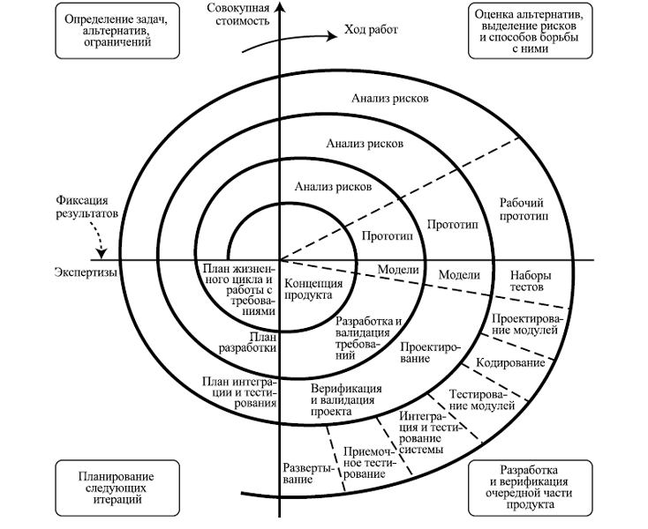
Спиральная модель

Slide 34
Описание спиральной модели
При использовании этой модели ПО создается в несколько итераций (витков спирали).Каждая итерация соответствует созданию фрагмента или версии ПО.
На выходе из очередного витка мы должны получить готовый протестированный прототип, который дополняет существующий билд.
Главная особенность спиральной модели – концентрация на возможных рисках. Для их оценки даже выделена соответствующая стадия.

Slide 35
Основные типы рисков, которые могут возникнуть в процессе разработки ПО
Нереалистичный бюджет и сроки;
Дефицит специалистов;
Частые изменения требований;
Чрезмерная оптимизация;
Низкая производительность системы;
Несоответствие уровня квалификации специалистов разных отделов

Slide 36
Плюсы и минусы спиральной модели
+ улучшенный анализ рисков;
+ хорошая документация процесса разработки;
+ гибкость – возможность внесения изменений и добавления новой функциональности даже на относительно поздних этапах;
+ раннее создание рабочих прототипов.
- может быть достаточно дорогой в использовании;
- управление рисками требует привлечения высококлассных специалистов;
- успех процесса в большой степени зависит от стадии анализа рисков;
- не подходит для небольших проектов.

Slide 37
Когда использовать спиральную модель
когда важен анализ рисков и затрат;
крупные долгосрочные проекты с отсутствием четких требований или вероятностью их динамического изменения;
при разработке новой линейки продуктов.

Slide 38
Гибкая методология разработки
Серия подходов к разработке программного обеспечения, ориентированных на использование итеративной разработки, динамическое формирование требований и обеспечение их реализации в результате постоянного взаимодействия внутри рабочих групп, состоящих из специалистов различного профиля.
Agile — семейство процессов разработки, а не единственный подход в разработке программного обеспечения, и определяется Agile Manifesto. Agile не включает практик, а определяет ценности и принципы, которыми руководствуются успешные команды.

Slide 39
Agile Manifesto
содержит 4 основные идеи и 12 принципов.
Основные идеи:
люди и взаимодействие важнее процессов и инструментов;
работающий продукт важнее исчерпывающей документации;
сотрудничество с заказчиком важнее согласования условий контракта;
готовность к изменениям важнее следования первоначальному плану.

Slide 40
Принципы, которые разъясняет Agile Manifesto
удовлетворение клиента за счёт ранней и бесперебойной поставки ПО.
приветствие изменений требований даже в конце разработки;
частая поставка рабочего программного обеспечения;
ежедневное общение заказчика с разработчиками на протяжении всего проекта;
проектом занимаются мотивированные личности, которые обеспечены нужными условиями работы, поддержкой и доверием;
рекомендуемый метод передачи информации — личный разговор;
работающее программное обеспечение — лучший измеритель прогресса;
спонсоры, разработчики и пользователи должны иметь возможность поддерживать постоянный темп на неопределённый срок;
постоянное внимание улучшению технического мастерства и удобному дизайну;
простота — искусство не делать лишней работы;
лучшие технические требования, дизайн и архитектура получаются у самоорганизованной команды;
постоянная адаптация к изменяющимся обстоятельствам.

Slide 41
Экстремальное программирование
Это одна из гибких методологий разработки программного обеспечения.
Двенадцать основных приёмов экстремального программирования могут быть объединены в четыре группы.

Slide 42
Короткий цикл обратной связи (Fine-scale feedback)
XP предполагает написание автоматических тестов.
Быстро сформировать приблизительный план работы и постоянно обновлять его.
«Заказчик» в XP — это не тот, кто оплачивает счета, а конечный пользователь программного продукта.
Весь код создается парами программистов, работающих за одним компьютером.

Slide 43
Непрерывный, а не пакетный процесс
Если выполнять интеграцию разрабатываемой системы достаточно часто, то можно избежать большей части связанных с этим проблем.
Рефакторинг— это методика улучшения кода без изменения его функциональности.
Версии продукта должны поступать в эксплуатацию как можно чаще.

Slide 44
Понимание, разделяемое всеми
Разрабатываемый продукт не следует проектировать заблаговременно целиком и полностью.
Подбор хорошей метафоры.
Все члены команды в ходе работы должны соблюдать требования общих стандартов кодирования.
Каждый член команды несёт ответственность за весь исходный код.

Slide 45
Scrum методология
Методология управления проектами, активно применяющаяся при разработке информационных систем для гибкой разработки программного обеспечения.
Scrum чётко делает акцент на качественном контроле процесса разработки.

Slide 46
Scrum
Скрам (Scrum) — это набор принципов, на которых строится процесс разработки, позволяющий в жёстко фиксированные и небольшие по времени итерации, называемые спринтами (sprints), предоставлять конечному пользователю работающее ПО с новыми возможностями, для которых определён наибольший приоритет.
Спринт — итерация в скраме, в ходе которой создаётся функциональный рост программного обеспечения. Жёстко фиксирован по времени. Длительность одного спринта от 2 до 4 недель.

Slide 47
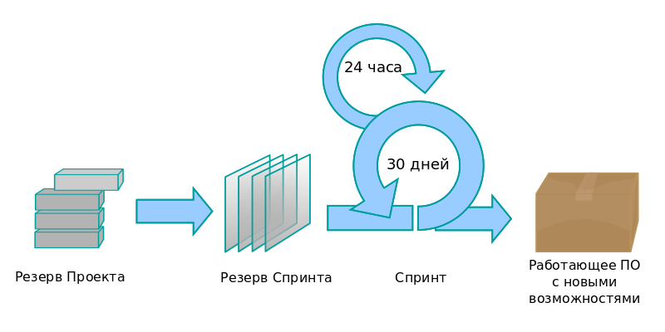
Scrum-процессы

Slide 48
Scrum-процессы
Резерв проекта — это список требований к функциональности, упорядоченный по их степени важности, подлежащих реализации.
Резерв спринта — содержит функциональность, выбранную владельцем проекта из резерва проекта. Все функции разбиты по задачам, каждая из которых оценивается скрам-командой.

Slide 49
Kanban методология
Канбан является Agile методологией разработки ПО.
Канбан еще более “гибкая” методология, чем SCRUM и XP. Это значит, что она не подойдет всем командам и для всех проектов. Это значит, что команда должна быть еще более готовой к гибкой работе.

Slide 50
Kanban
В Канбан нет таймбоксов ни на что (ни на задачи, ни на спринты).
В Канбан задачи больше и их меньше.
В Канбан оценки сроков на задачу опциональные или вообще их нет.
В Канбан “скорость работы команды” отсутствует и считается только среднее время на полную реализацию задачи.

Slide 51
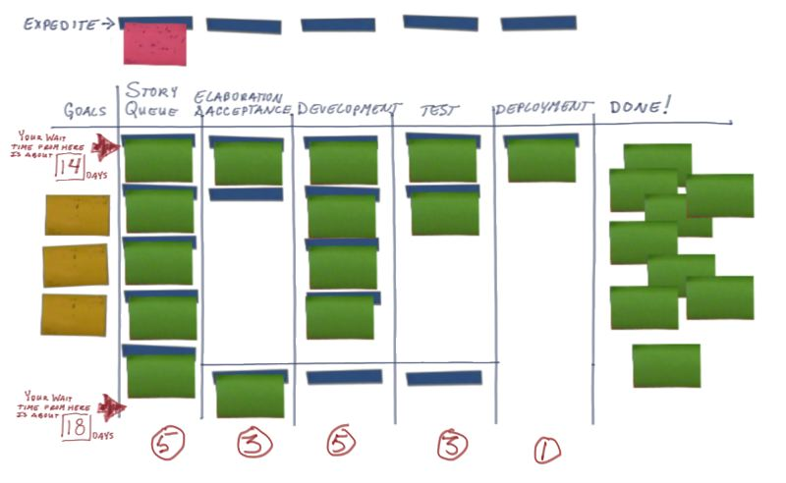
Канбан-доска

Slide 52
Правила Канбан
Визуализируйте производство:
Разделите работу на задачи, каждую задачу напишите на карточке и поместите на стену или доску.
Используйте названные столбцы, чтобы показать положение задачи в производстве.
Ограничивайте WIP (work in progress или работу, выполняемую одновременно) на каждом этапе производства.
Измеряйте время цикла (среднее время на выполнение одной задачи) и оптимизируйте постоянно процесс, чтобы уменьшить это время.

Slide 53
Сравнение Scrum и Kanban Cходства
Оба – и Lean, и Agile.
Оба используют вытягивающие системы планирования.
Оба ограничивают НЗР.
Оба используют прозрачность для обеспечения улучшения процесса.
Оба ориентированы на ранние и частые поставки продукта.
Оба полагаются на самоорганизующиеся команды.
Оба требуют деления задач на более мелкие.
В обоих случаях план релиза постоянно оптимизируется на основе эмпирических данных (производительности/ времени выполнения задачи).

Slide 54
Сравнение Scrum и Kanban Отличия
Scrum
Обязательны ограниченные по времени итерации
Команда обязуется выполнить конкретный объём работы за эту итерцию
Производительность
Kanban
Ограниченные по времени итерации не обязательны
Обязательства опциональны
Время выполнения задачи

Slide 55
Сравнение Scrum и Kanban Отличия
Scrum
Кросс-функциональные команды обязательны
Задачи должны быть разбиты на более мелкие так, чтобы они были завершены в течение одного спринта
Kanban
Кросс-функциональные команды, опциональны. Допустимы узкопрофильные команды
Нет каких-либо определенных размеров задач

Slide 56
Rational Unified Process (RUP)
Методология разработки программного обеспечения, созданная компанией Rational Software.
RUP использует итеративную модель разработки. В конце каждой итерации проектная команда должна достичь запланированных на данную итерацию целей, создать или доработать проектные артефакты

Slide 57
Принципы RUP
Ранняя идентификация и непрерывное (до окончания проекта) устранение основных рисков.
Концентрация на выполнении требований заказчиков к исполняемой программе.
Ожидание изменений в требованиях, проектных решениях и реализации в процессе разработки.
Компонентная архитектура, реализуемая и тестируемая на ранних стадиях проекта.
Постоянное обеспечение качества на всех этапах разработки проекта (продукта).
Работа над проектом в сплочённой команде, ключевая роль в которой принадлежит архитекторам.

Slide 58
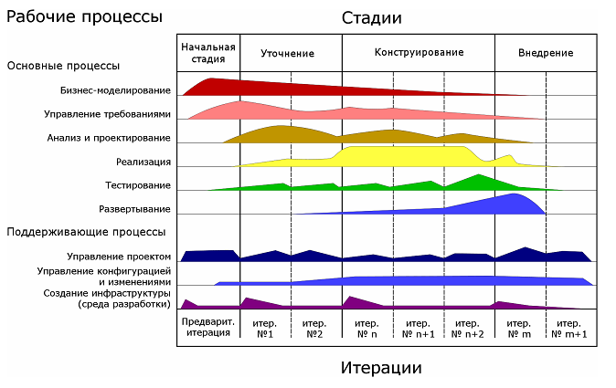
Процесс разработки по RUP

Slide 59
Начальная стадия (Inception)
Формируются видение и границы проекта.
Создается экономическое обоснование (business case).
Определяются основные требования, ограничения и ключевая функциональность продукта.
Создается базовая версия модели прецедентов.
Оцениваются риски.

Slide 60
Уточнение (Elaboration) включает
Документирование требований (включая детальное описание для большинства прецедентов).
Спроектированную, реализованную и оттестированную исполняемую архитектуру.
Обновленное экономическое обоснование и более точные оценки сроков и стоимости.
Сниженные основные риски.

Slide 61
Построение (Construction)
В фазе «Построение» происходит реализация большей части функциональности продукта.
Фаза Построение завершается первым внешним релизом системы и вехой начальной функциональной готовности (Initial Operational Capability).

Slide 62
Внедрение (Transition)
В фазе «Внедрение» создается финальная версия продукта и передается от разработчика к заказчику. Это включает в себя программу бета-тестирования, обучение пользователей, а также определение качества продукта.
В случае, если качество не соответствует ожиданиям пользователей или критериям, установленным в фазе Начало, фаза Внедрение повторяется снова.

